Slide 1

具策略型消費者與多品項購買下軟體升級定價之研究 Analysis of Pricing Policies for Software Upgrades with Strategic Consumers and Multiple Purchasing
指導教授： 吳政翰 教授
審查委員： 蕭櫓 教授
吳沛儒 教授
研究生： 林泓志

Slide 2
目錄
研究動機與背景
文獻探討
研究方法
分析
結論

Slide 3
目錄
研究動機與背景
軟體產業之重要性與特性
銷售模式
多次購買
研究目的
文獻探討
研究方法
分析
結論

Slide 4
研究動機與背景
全世界
軟體市場重要性
1. 軟體產業之重要性與特性
Pang et al. (2019)
銷售模式?
市場
169億(美元)
157億(美元)
年
2017
2022

Slide 5



研究動機與背景
產品特性
廠商策略
2. 銷售模式
傳統：永久授權(賣斷制)
現今：升級優惠、訂閱模式、套裝銷售等
微軟 Windows系統
微軟 Office 365
ADOBE Creative Cloud

Slide 6
研究動機與背景
3. 多品項購買
相似產品的競爭或合作
在市場上，消費者在選購產品會依據喜好來選擇，因此反而會因為相似而被同時選購
在過去文獻中，探討的購買情境多為從兩種或多種商品中選擇其中一個，然而在軟體產業中較不存在能完全替代的產品，可能會發生產品到期後選購別項產品，或同時選擇選購兩項產品的情境發生

Slide 7
研究動機與背景
4. 研究目的
探討產品互補度與兩廠商之價格、獲利與銷售模式選擇之影響
在加入多品項購買後，推導既有廠商與新進廠商在不同情境下的最佳價格，探討各參數對於既有廠商與新進廠商的價格及獲利之影響
分析結果並提供管理決策者管理意涵

Slide 8
目錄
研究動機與背景
文獻探討
升級優惠
訂閱銷售
研究方法
性質分析
數值分析

Slide 9
文獻探討-升級優惠
Anderson and Dana (2009) | Management Science | 獨佔市場 一期賽局模型 短視型顧客
Bala and Carr (2009) | Production and Operations Management | 獨佔市場 兩階段賽局模型 策略型消費者
Mehra et al. (2012) | Management Science | 競爭市場 兩階段賽局模型 策略型消費者
Nan et al. (2019) | MIS Quarterly | 競爭市場 兩階段賽局模型 策略型消費者 雲端服務

Slide 10
文獻探討-訂閱銷售
Zhang and Seidmann (2010) | Journal of Management Information Systems | 獨佔市場 兩階段賽局模型 賣斷VS訂閱制
Ma and Seidmann (2015) | Information Systems Research | 競爭市場 兩階段賽局模型 賣斷VS訂閱制

Slide 11
目錄
研究動機與背景
文獻探討
研究方法
限制與模型
情境介紹
分析
結論

Slide 12
研究限制
第一期時市場上有一既有廠商，新進廠商於第二期進入市場競爭
市場上之消費者皆為策略型顧客
消費者可購買多品項產品

Slide 13
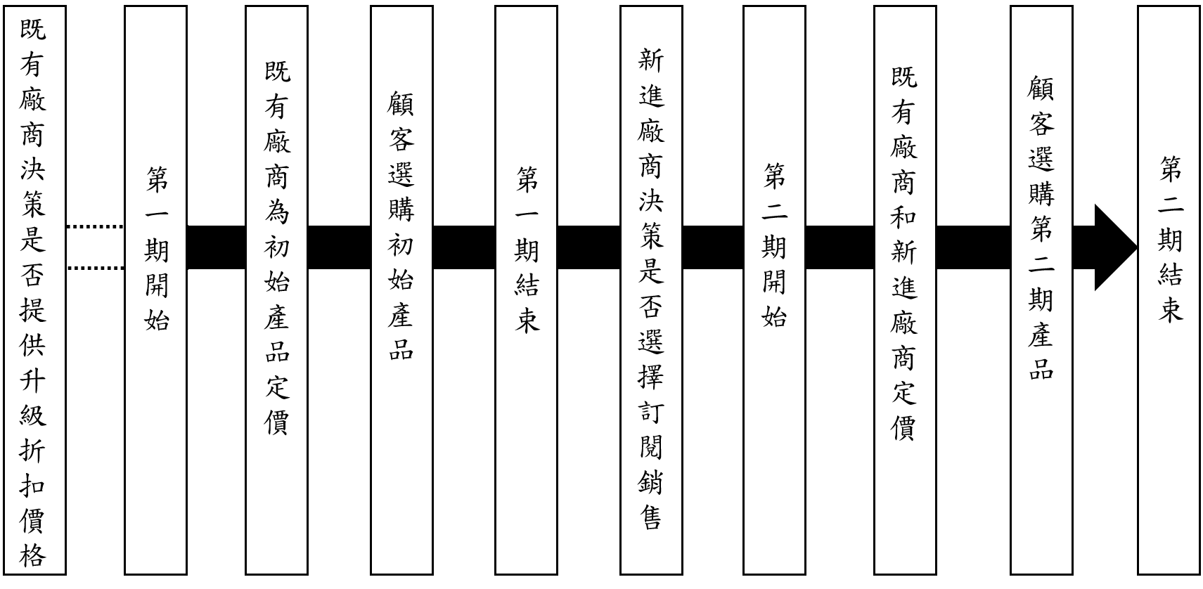
模型建置

Slide 14
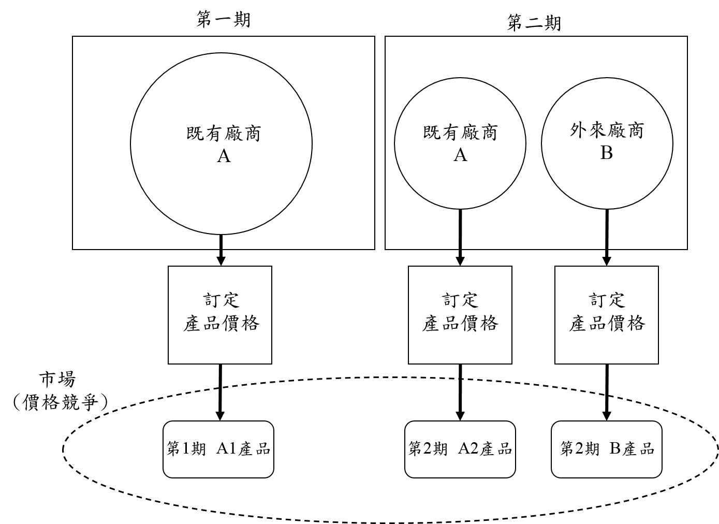
模型建置
新進廠商

Slide 15
模型建置
綜觀整期中的總效用並選擇消費者效用最高的選擇
對第二期效用之等待折扣為
策略型顧客

Slide 16
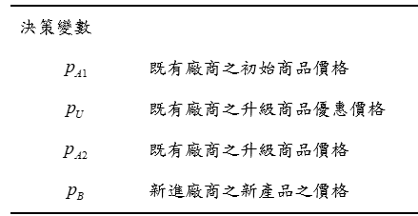
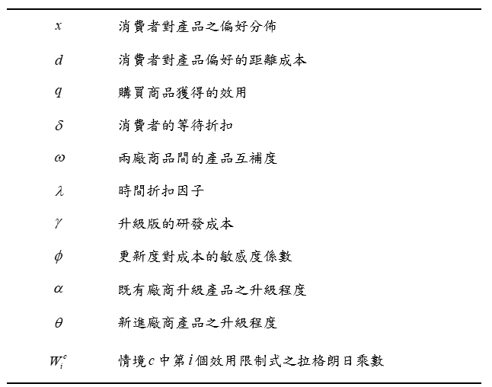
模型建置

Slide 17
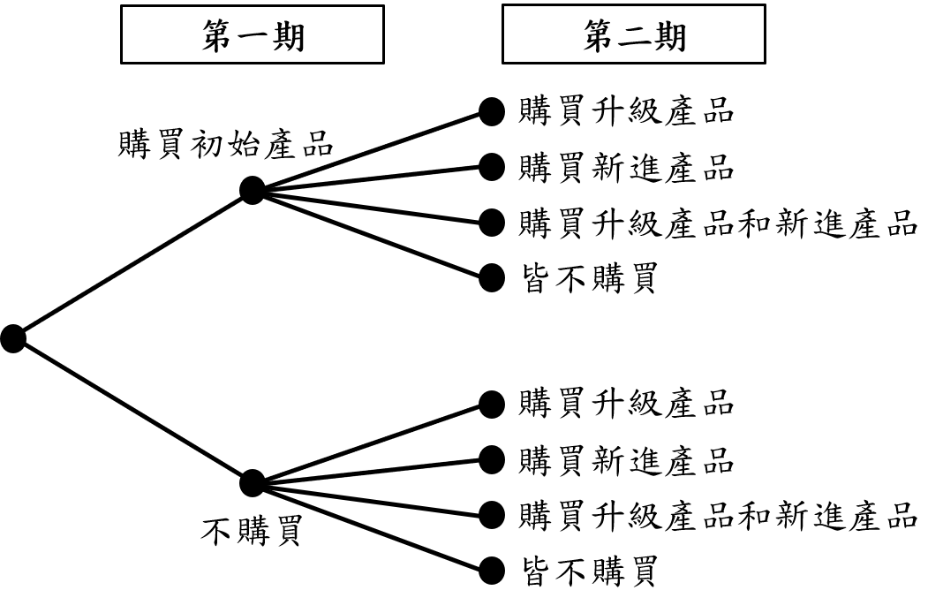
模型建置

Slide 18
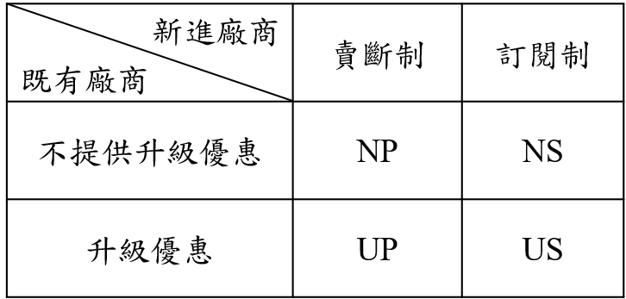
情境介紹

Slide 19
情境NP
既有廠商：不提供升級優惠 (N)
新進廠商：賣斷制 (P)

Slide 20

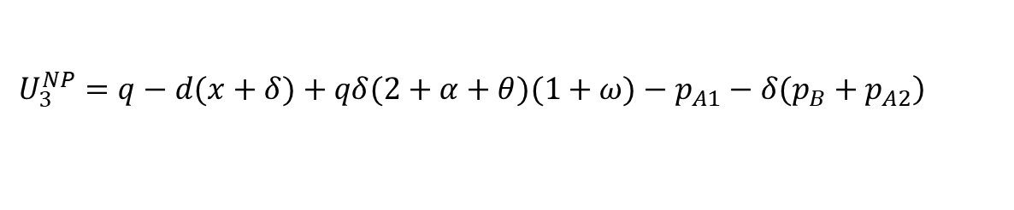
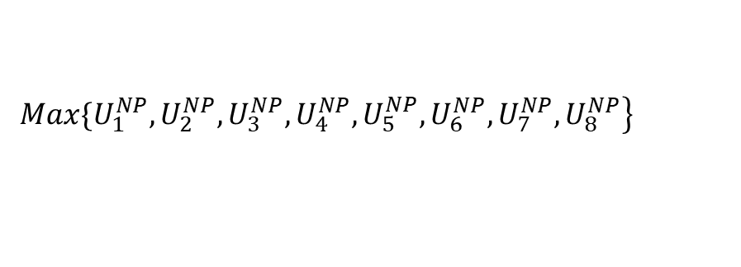
情境NP-效用式
$($第一期產品效用$−$價格$) +$等待折扣$×$ $($第二期產品效用$−$價格$)$
Mehra et al. (2012)
購買A1產品
從以上挑選最高效用選項作為選擇，如下式：
$$\left.Max\{U_{1}^{NP},U_{2}^{NP},U_{3}^{NP},U_{4}^{NP},U_{5}^{NP},U_{6}^{NP},U_{7}^{NP},U_{8}^{NP}\right\}$$
購買A2產品
(1)
購買B產品
(2)
A2和B產品都買
(3)
兩者皆不買
(4)
$$U_{1}^{NP}=q(1+δ+αδ)−(1+δ)(xd)−p_{A1}−δp_{A2}$$
$$U_{2}^{NP}=q+dxδ−d(x+δ)+qδ(2+θ)(1+ω)−p_{A1}−δp_{B}$$
$$\left.U_{3}^{NP}=q−d(x+δ)+qδ(2+α+θ)(1+ω)−p_{A1}−δ(p_{B}+p_{A2}\right)$$
$$U_{4}^{NP}=(1+δ)q−xd−p_{A1}$$

Slide 21

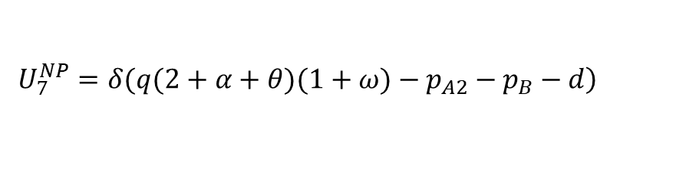

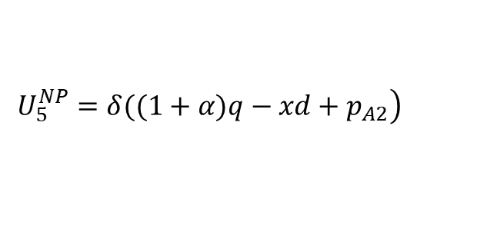
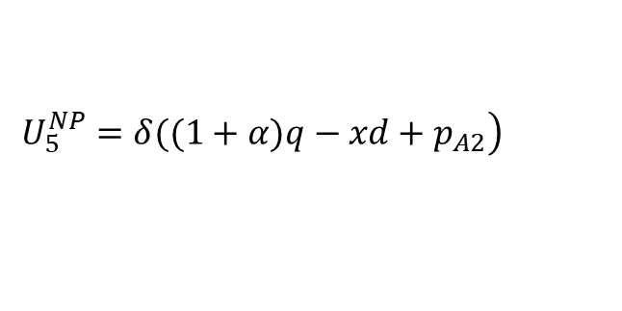
情境NP-效用式
$($第一期產品效用$−$價格$) +$等待折扣$×$ $($第二期產品效用$−$價格$)$
Mehra et al. (2012)
不買A1產品
從以上挑選最高效用選項作為選擇，如下式：
$$\left.Max\{U_{1}^{NP},U_{2}^{NP},U_{3}^{NP},U_{4}^{NP},U_{5}^{NP},U_{6}^{NP},U_{7}^{NP},U_{8}^{NP}\right\}$$
購買A2產品
(5)
購買B產品
(6)
A2和B產品都買
(7)
兩者皆不買
(8)
$$\left.U_{5}^{NP}=δ((1+α)q−xd+p_{A2}\right)$$
$$\left.U_{6}^{NP}=δ(d(x−1)+q(1+θ)−p_{B}\right)$$
$$\left.U_{7}^{NP}=δ(q(2+α+θ)(1+ω)−p_{A2}−p_{B}−d\right)$$
$$U_{8}^{NP}=0$$

Slide 22
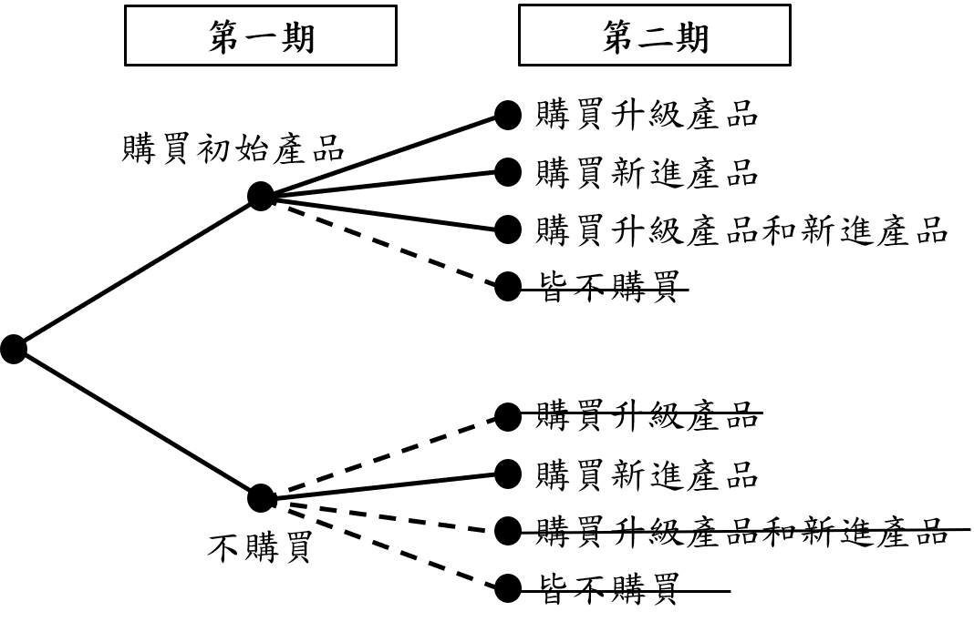
情境NP-限制
購買升級商品必買初始產品
至少選購一項產品
購買多品項
大於只買初始產品

Slide 23
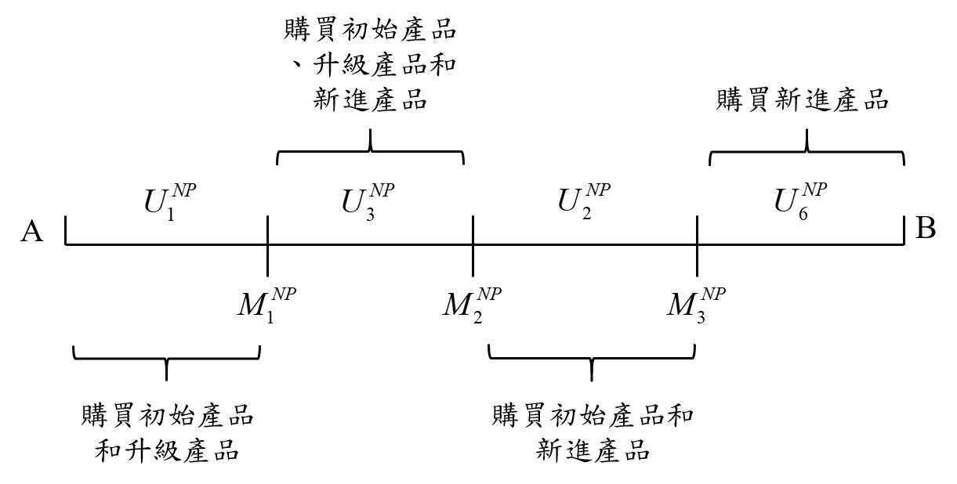
情境NP-市場結構

Slide 24
情境NP-無異點,需求,利潤
無異點 | 各產品需求 | 利潤

Slide 25
求解順序
價格反應式
既有廠商整期總利潤式
新進廠商利潤
既有廠商第二期利潤
第一期均衡解
第二期均衡解
同時求解
帶入
求解
帶入

Slide 26
情境NP-均衡解
 | NP

Slide 27
情境UP
既有廠商：提供升級優惠 (U)
新進廠商：賣斷制 (P)

Slide 28
情境UP-假設
Mehra et al. (2012)
對於購買初始產品之顧客，既有廠商會推出一價格使他們必選擇升級產品
若消費者為策略型顧客，則僅在第二期購買升級產品之消費者 必然會選擇在第一期購買初始產品且使用優惠價格升級產品

Slide 29

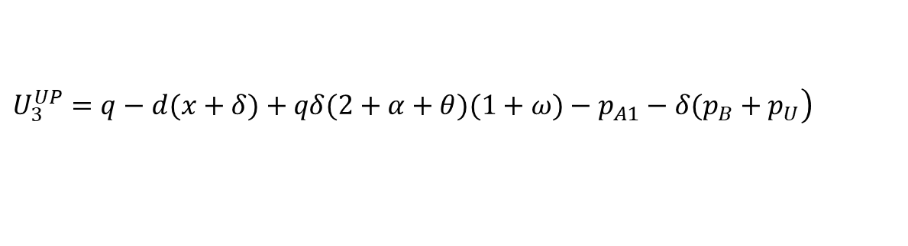
情境UP-效用式
購買A1產品
從以上挑選最高效用選項作為選擇，如下式：
購買A2產品
(1)
購買B產品
(2)
A2和B產品都買
(3)
兩者皆不買
(4)
$$U_{1}^{UP}=q(1+δ+αδ)−(1+δ)(xd)−p_{A1}−δp_{U}$$
$$U_{2}^{UP}=q+dxδ−d(x+δ)+qδ(2+θ)(1+ω)−p_{A1}−δp_{B}$$
$$\left.U_{3}^{UP}=q−d(x+δ)+qδ(2+α+θ)(1+ω)−p_{A1}−δ(p_{B}+p_{U}\right)$$
$$U_{4}^{UP}=(1+δ)q−xd−p_{A1}$$

Slide 30
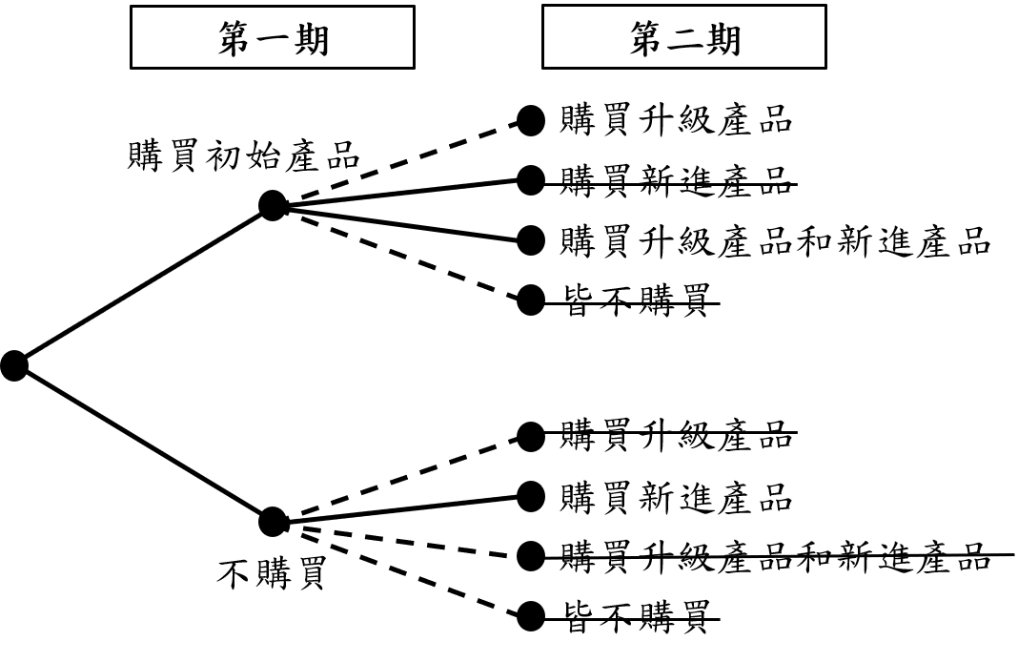




情境UP-限制
購買初始產品必買升級商品
$$\left(U_{1}^{UP}−U_{4}^{UP}≥0\right)$$
$$C_{1}^{UP}=−d+q\left(1+α+θ+\left(2+α+θ\right)ω\right)−p_{B}−p_{U}≥\text{0}$$
至少選購一項產品
$$C_{2}^{UP}=−\frac{d\left(1+δ\right)−q\left(2+θ+δ\left(2+α+θ\right)\left(1+ω\right)\right)+p_{A1}+δp_{U}}{1+δ}−p_{B}≥\text{0}$$
$$\left(U_{4}^{UP}−U_{8}^{UP}≥0\right)$$
$$\left(U_{6}^{UP}−U_{8}^{UP}≥0\right)$$
$$C_{3}^{UP}=−d+q\left(2+δ+θ+\left(2+α+θ\right)ω\right)−p_{A1}−p_{B}≥\text{0}$$
選擇升級優惠
大於單買升級商品
$$C_{4}^{UP}=\frac{d−q\left(2+θ+\left(2+α+θ\right)ω\right)+p_{A1}+p_{B}+δp_{U}}{δ}−p_{A2}≥\text{0}$$
$$\left(U_{1}^{UP}−U_{5}^{UP}≥0\right)$$

Slide 31
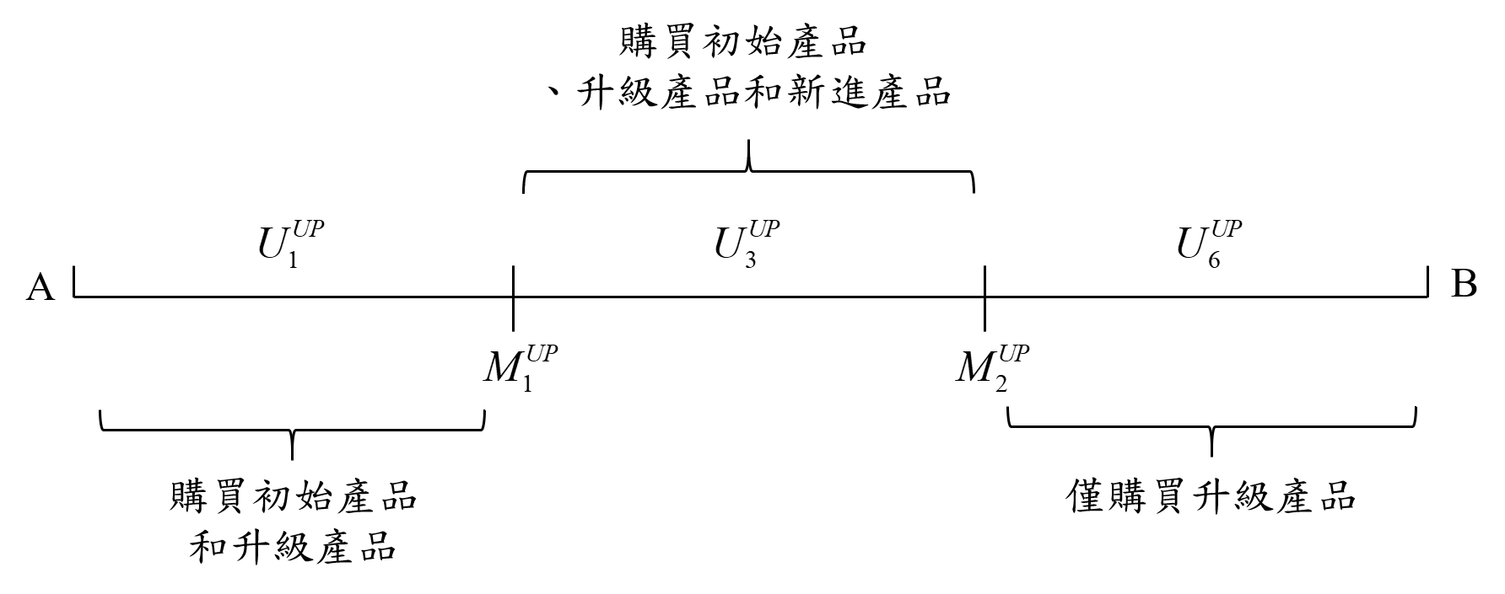
情境UP-市場結構
新進

Slide 32
情境UP-無異點,需求,利潤
無異點 | 各產品需求 | 利潤

Slide 33
情境UP-均衡解
 | UP

Slide 34
情境NS
既有廠商：不提供升級優惠 (N)
新進廠商：訂閱制 (S)

Slide 35
情境NS-假設
訂閱制商品會隨著時間(T)上升效用(ρ)
新進廠商將會定價使欲購買新進產品之舊顧客在第二期一開始便選擇購買

Slide 36
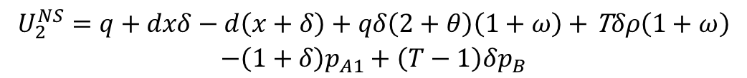

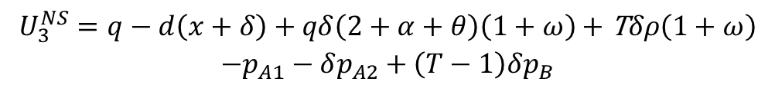
情境NS-效用式
購買A1產品
從以上挑選最高效用選項作為選擇，如下式：
購買A2產品
(1)
購買B產品
(2)
A2和B產品都買
(3)
兩者皆不買
(4)
$$U_{1}^{NS}=q(1+δ+αδ)−(1+δ)(xd)−p_{A1}−δp_{A2}$$
$$\begin{matrix}U_{2}^{NS}=q+dxδ−d\left(x+δ\right)+qδ\left(2+θ\right)\left(1+ω\right)+\text{T}δρ\left(1+ω\right) \\ −\left(1+δ\right)p_{A1}+\left(T−1\right)δp_{B}\end{matrix}$$
$$\begin{matrix}U_{3}^{NS}=q−d\left(x+δ\right)+qδ\left(2+α+θ\right)\left(1+ω\right)+\text{T}δρ\left(1+ω\right) \\ −p_{A1}−δp_{A2}+\left(T−1\right)δp_{B}\end{matrix}$$
$$U_{4}^{NS}=q−dx−p_{A1}$$

Slide 37


情境NS-效用式
不買A1產品
從以上挑選最高效用選項作為選擇，如下式：
購買A2產品
(5)
購買B產品
(6)
A2和B產品都買
(7)
兩者皆不買
(8)
$$U_{5}^{NS}=δ\left(q−dx+qα−p_{A2}\right)$$
$$U_{6}^{NS}=δ\left(q+d\left(−1+x\right)+qθ+\text{T}ρ+\left(\text{T}−1\right)p_{B}\right)$$
$$U_{7}^{NS}=δ\left(−d+\left(q\left(2+α+θ\right)+Tρ\right)\left(1+ω\right)−p_{A2}+\left(T−1\right)p_{B}\right)$$
$$U_{8}^{NS}=0$$

Slide 38
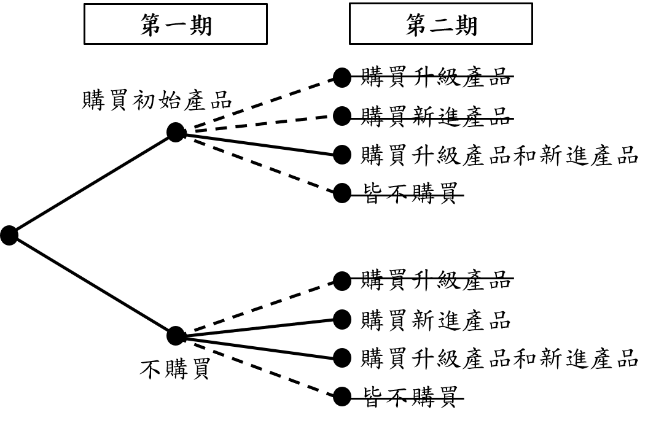




情境NS-限制
購買多品項
大於僅購買升級商品
$$\left(U_{7}^{NS}−U_{5}^{NS}≥0\right)$$
$$C_{1}^{NS}=qα−\left(δ−1\right)\left(q\left(2+α+θ\right)+ρ\right)ω+p_{A1}−p_{A2}≥0$$
$$\left(U_{3}^{NS}−U_{1}^{NS}≥0\right)$$
$$C_{2}^{NS}=ρω+q\left(α+\left(2+α+θ\right)ω\right)+p_{A1}−p_{A2}≥0$$
至少選購一項產品
$$\left(U_{7}^{NS}−U_{8}^{NS}≥0\right)$$
$$C_{1}^{NS}=qα−\left(δ−1\right)\left(q\left(2+α+θ\right)+ρ\right)ω+p_{A1}−p_{A2}≥0$$
購買多品項
大於只買初始產品
$$(U_{3}^{NP}−U_{4}^{NP}≥0)$$
$$C_{2}^{NS}=ρω+q\left(α+\left(2+α+θ\right)ω\right)+p_{A1}−p_{A2}≥0$$

Slide 39
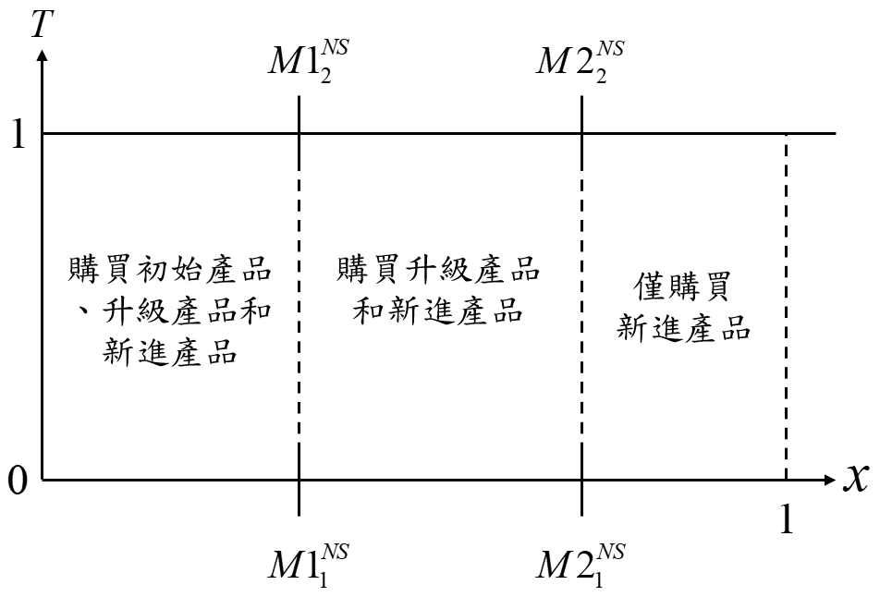
情境NS-市場結構

Slide 40
情境NS-無異點,需求,利潤
無異點 | 各產品需求 | 利潤

Slide 41
情境NS-均衡解
 | NS

Slide 42
情境US
既有廠商：提供升級優惠 (U)
新進廠商：訂閱制 (S)

Slide 43
情境US-假設
新進廠商將會定價使欲購買新進產品之舊顧客在第二期一開始便選擇購買
訂閱制商品會隨著時間(T)上升效用(ρ)
對於購買初始產品之顧客，既有廠商會推出一價格使他們必選擇升級產品
若消費者為策略型顧客，則僅在第二期購買升級產品之消費者必然會選擇在第一期購買初始產品且使用優惠價格升級產品

Slide 44
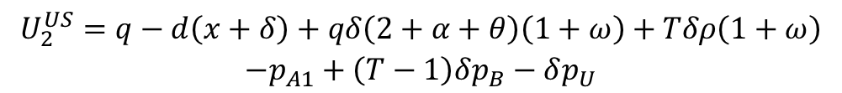

情境US-效用式
購買A1產品
從以上挑選最高效用選項作為選擇，如下式：
購買A2產品
(1)
購買B產品
(2)
A2和B產品都買
(3)
兩者皆不買
(4)
$$U_{1}^{US}=q(1+δ+αδ)−(1+δ)(xd)−p_{A1}−δp_{U}$$
$$\begin{matrix}U_{2}^{US}=q−d\left(x+δ\right)+qδ\left(2+α+θ\right)\left(1+ω\right)+Tδρ\left(1+ω\right) \\ −p_{A1}+\left(T−1\right)δp_{B}−δp_{U}\end{matrix}$$
$$U_{3}^{US}=1−d\left(x+δ\right)+δ\left(2+ρT\right)\left(1+ω\right)−p_{A1}−δp_{U}+\left(T−1\right)δp_{B}$$
$$U_{4}^{US}=q−dx+qδ−p_{A1}$$

Slide 45
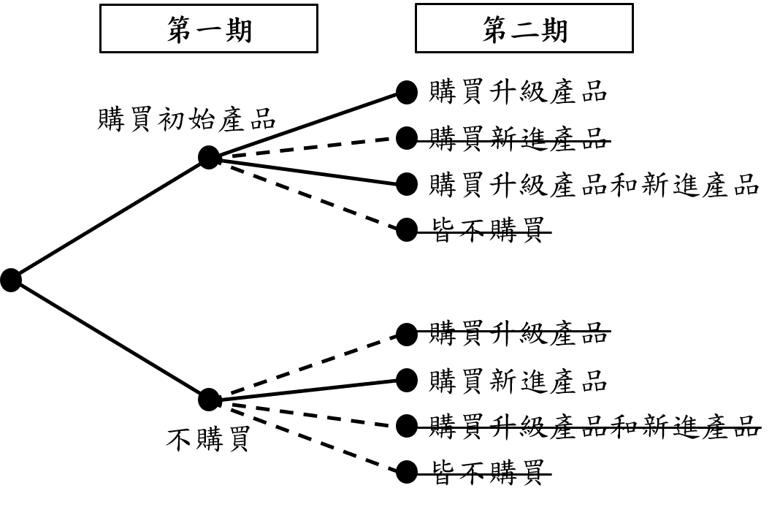

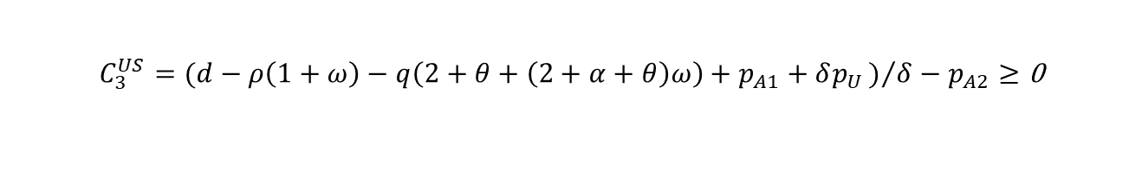



情境US-限制
購買升級商品必買兩期商品
$$\left(U_{1}^{US}−U_{4}^{US}≥0\right)$$
$$C_{1}^{US}=−d+qα\left(1+ω\right)+p_{A1}−p_{U}≥0$$
至少選購一項產品
$$\left(U_{4}^{US}−U_{8}^{US}≥0\right)$$
$$C_{2}^{US}=−d+ρ+ρω+q\left(1+α+θ+\left(2+α+θ\right)ω\right)−p_{U}≥\text{0}$$
$$\left(U_{6}^{US}−U_{8}^{US}≥0\right)$$
$$C_{3}^{US}=(d−ρ\left(1+ω\right)−q\left(2+θ+\left(2+α+θ\right)ω\right)+p_{A1}+δp_{U})/δ−p_{A2}≥\text{0}$$
選擇升級優惠大於單買升級商品
$$\left(U_{1}^{US}−U_{5}^{US}≥0\right)$$
$$C_{4}^{US}=−d+ρ+ρω+q\left(2+δ+θ+\left(2+α+θ\right)ω\right)−p_{A1}≥0$$

Slide 46
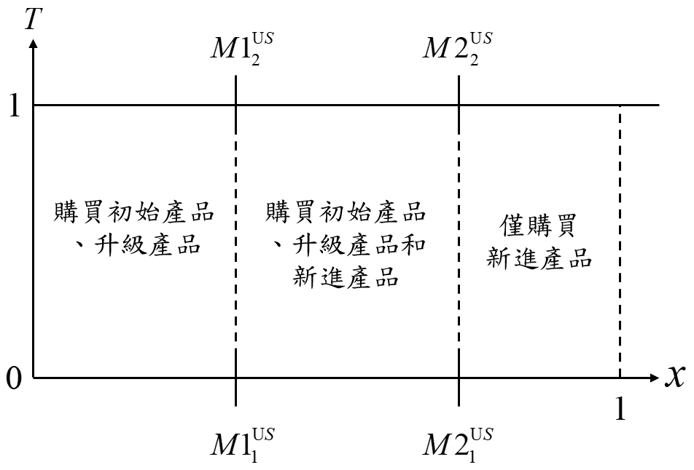
情境US-市場結構

Slide 47
情境US-無異點,需求,利潤
無異點 | 各產品需求 | 利潤

Slide 48
均衡解
 | US

Slide 49
目錄
研究動機與背景
文獻探討
研究方法
分析
性質性質
需求性質
結論

Slide 50
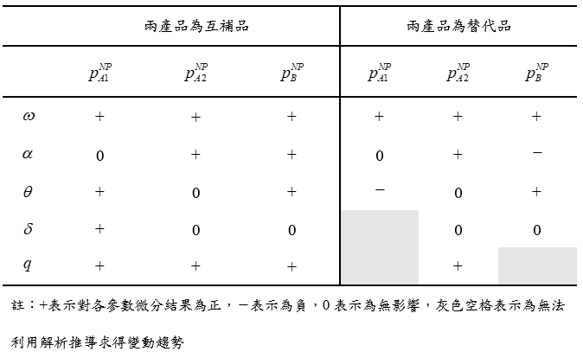
性質分析NP
既有廠商：不提供升級優惠 (N)
新進廠商：賣斷制 (P)
兩產品為互補品時
消費者越看重第二期時，會選擇將初始產品價格提升
互補度
既有升級程度
新進升級程度
等待折扣
初始產品效用

Slide 51
性質分析NP
既有廠商：不提供升級優惠 (N)
新進廠商：賣斷制 (P)
兩產品為替代品時
新進升級度高時，選擇將初始產品會降價
互補度
既有升級程度
新進升級程度
等待折扣
初始產品效用

Slide 52
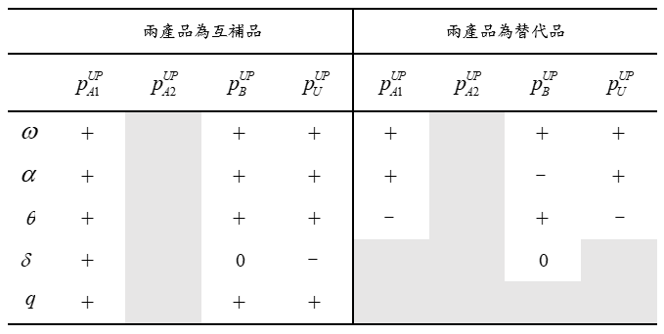

性質分析UP
既有廠商：提供升級優惠 (U)
新進廠商：賣斷制 (P)
兩產品為互補品時
消費者越看重第二期時，選擇將升級優惠降價吸引顧客，將初始產品提價
互補度
既有升級程度
新進升級程度
$$θ$$
等待折扣
初始產品效用

Slide 53
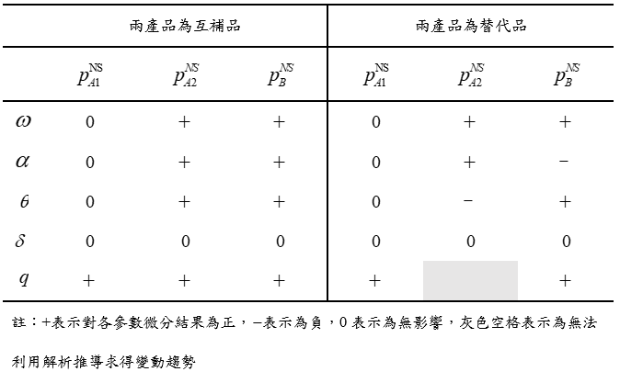
性質分析NS
既有廠商：不提供升級優惠 (N)
新進廠商：訂閱制 (S)
兩產品為替代品時
新進升級度高時，選擇將升級產品降價
互補度
既有升級程度
新進升級程度
$$θ$$
等待折扣
初始產品效用

Slide 54
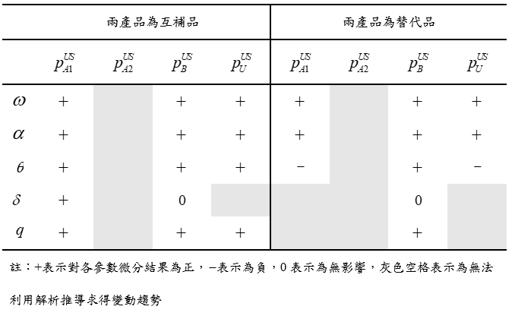
性質分析US
既有廠商：提供升級優惠 (U)
新進廠商：訂閱制 (S)
兩產品為互補品時
消費者越看重第二期時，選擇將初始產品提價
互補度
既有升級程度
新進升級程度
$$θ$$
等待折扣
初始產品效用

Slide 55






性質分析小結
替代品
新進廠商選擇賣斷制時
當新進升級程度升高，初始產品會降價
而在選擇訂閱制時，升級產品會降價
$$p_{A1}$$
$$p_{A2}$$
$$p_{A1}$$
$$p_{A2}$$
互補品
既有廠商在選擇提供升級優惠時
當消費者看重第二期
既有廠商降低升級優惠吸引顧客
初始價格提升
$$p_{A1}$$
$$p_{U}$$

Slide 56
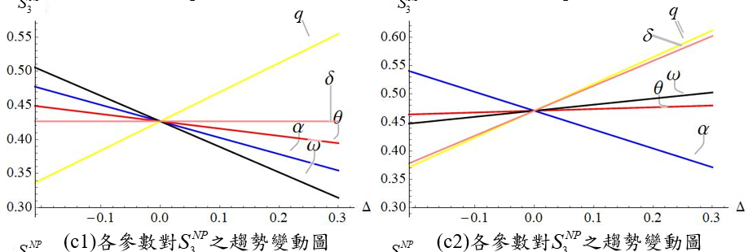
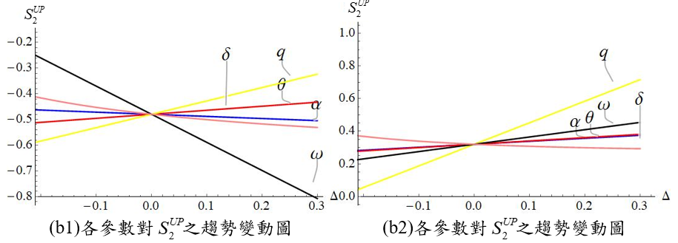
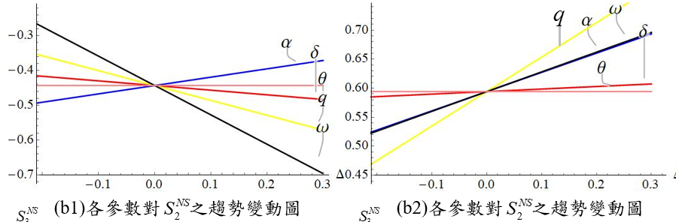
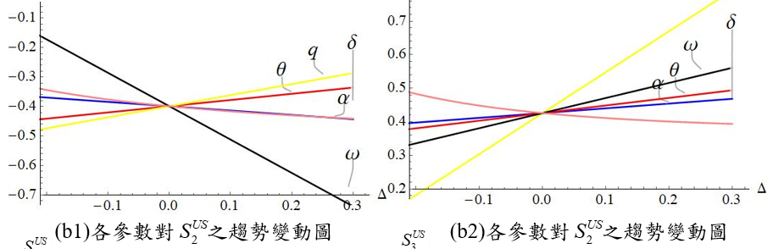
需求分析
下圖為各情境下之各參數對多品項購買消費者之影響敏感度，將結果彙整於小結：

Slide 57
需求分析小結
多品項購買型消費者在產品處於以下情境時較容易出現：
(1)互補性高
(2)初始產品效用高
(3)等待折扣較低

Slide 58
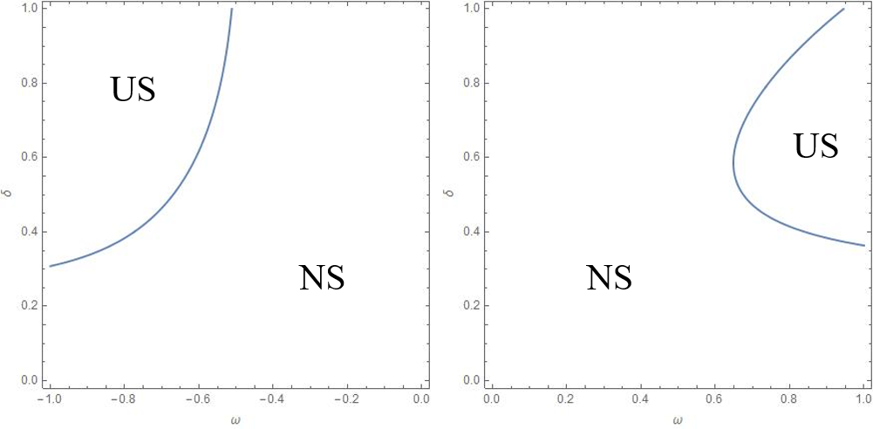
比較分析
當消費者重視第二期時
兩產品之互補度或替代度高時
提供升級優惠獲利較高
等待折扣
互補度

Slide 59
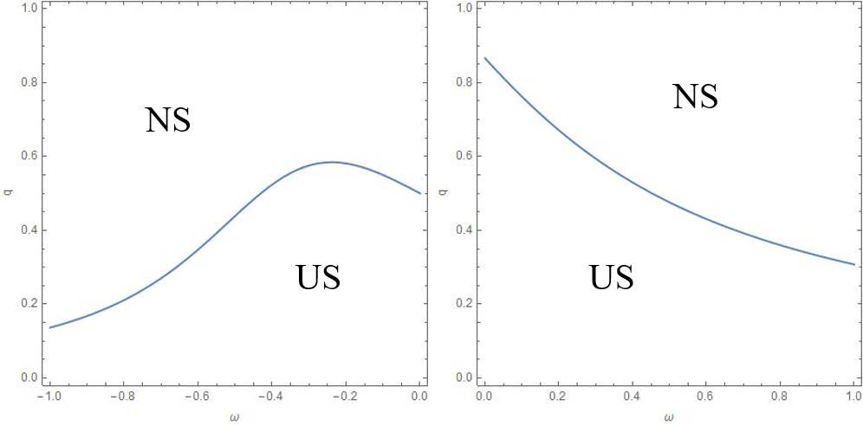
比較分析
當互補度與替代度低時
既有廠商可於較高的初始產品效用時選擇提供升級優惠
US
初始產品效用
互補度

Slide 60
比較分析小結
既有升級程度低且互補度或替代度低時選擇提供升級優惠
參數 |  | 互補度 |  | 替代度
 |  | 高 | 低 | 高 | 低
既有升級程度 | 高 | N | U | N | N
 | 低 | U | U | U | U
新進升級程度 | 高 | N | U | N | N
 | 低 | N | U | U | U
等待折扣 | 高 | U | N | U | N
 | 低 | N | N | N | N
初始產品效用 | 高 | N | N | N | N
 | 低 | U | U | U | U
N為既有廠商選擇不提供升級優惠；U為既有廠商選擇提供升級優惠

Slide 61
比較分析小結
新進升級程度低且互補度或替代度低時，選擇提供升級優惠
參數 |  | 互補度 |  | 替代度
 |  | 高 | 低 | 高 | 低
既有升級程度 | 高 | N | U | N | N
 | 低 | U | U | U | U
新進升級程度 | 高 | N | U | N | N
 | 低 | N | U | U | U
等待折扣 | 高 | U | N | U | N
 | 低 | N | N | N | N
初始產品效用 | 高 | N | N | N | N
 | 低 | U | U | U | U
N為既有廠商選擇不提供升級優惠；U為既有廠商選擇提供升級優惠

Slide 62
比較分析小結
當消費者重視第二期且兩產品之互補度或替代度高時選擇提供升級優惠獲利較高
參數 |  | 互補度 |  | 替代度
 |  | 高 | 低 | 高 | 低
既有升級程度 | 高 | N | U | N | N
 | 低 | U | U | U | U
新進升級程度 | 高 | N | U | N | N
 | 低 | N | U | U | U
等待折扣 | 高 | U | N | U | N
 | 低 | N | N | N | N
初始產品效用 | 高 | N | N | N | N
 | 低 | U | U | U | U
N為既有廠商選擇不提供升級優惠；U為既有廠商選擇提供升級優惠

Slide 63
比較分析小結
當互補度與替代度低且較低的初始產品效用選擇提供升級優惠
參數 |  | 互補度 |  | 替代度
 |  | 高 | 低 | 高 | 低
既有升級程度 | 高 | N | U | N | N
 | 低 | U | U | U | U
新進升級程度 | 高 | N | U | N | N
 | 低 | N | U | U | U
等待折扣 | 高 | U | N | U | N
 | 低 | N | N | N | N
初始產品效用 | 高 | N | N | N | N
 | 低 | U | U | U | U
N為既有廠商選擇不提供升級優惠；U為既有廠商選擇提供升級優惠

Slide 64
結論
等待折扣(Forward - Looking)
當消費者前瞻性高時，兩廠商產品互補替代程度低時較適合選擇不提供升級優惠策略。
廠商須預測新進廠商的創新方向，使兩廠之升級內容有部分相似
當消費者前瞻性高時，會使消費者轉為單購新進產品
替代品：既有廠商會降低第二期產品的價格且獲利下降
互補品：既有廠商仍能透過提高單價賺取更高獲利
廠商須於初期時對消費者宣傳未來升級產品資訊，且須主動與新進廠商協商開發相容性產品

Slide 65
結論
多品項購買
多品項購買型消費者在產品處於以下條件時較容易出現：
(1)互補性高 (2)初始產品效用高 (3)前瞻性較低 (4)既有升級程度低
若市場上大部分消費者為多品項購買類型，既有廠商較適合選擇不提供價格優惠策略
既有廠商須與新進廠商協商開發互補性產品
既有廠商對未來產品資訊保密
既有廠商主力加強開發初期產品功能

Slide 66
未來研究方向
加入網路外部性討論
將產品互補/替代程度加入決策變數
加入協商機制或添加新銷售模式

Slide 67
報告結束

